Slide 1
01 / EJECUCIÓN Y RESPONSABLES
Avance verificable y plan de trabajo
Semana 7 · Responsables de la Gantt oficial · Porcentajes sustentados en evidencia
Tarea técnica
Responsable
Plan Gantt
Avance
Estado
Evidencia asociada
A1.1 · pfSense WAN/LAN
Freddy
17–30 ago
100%
Completada
WAN/LAN activas; reboot OK
A1.2 · Kernel / offloading
Bruno
17–30 ago
100%
Completada
9 PASS; auditoría PARTIAL
A2 · 4 VLAN + DHCP + aislamiento
Freddy
31 ago–13 sep
100%
Completada
16 pruebas PASS tras reboot
A3.1 · Suricata WAN Inline IPS
Bruno
14–27 sep
100%
Completada
3/3 DROP + EVE correlacionado
A3.2 · Firmas ET + dropsid.conf
Kevin
14–27 sep
100%
Completada
22.142 reglas; 0 inválidas
A3.3 · IPS interno / HTTP DMZ
Bruno
14–27 sep
0%
Atrasada
Inspección interna pendiente
A4 · Reputación + GeoIP WAN
Kevin
28 sep–11 oct
100%
Completada
Spamhaus; RU/KP: 3+3 DROP
A5 · HTTPS HAProxy → DVWA
Cristóbal
12–25 oct
0%
A tiempo
DVWA base; frontend pendiente
A6 · Motor KRONOS / pfctl
Bruno
26 oct–08 nov
0%
A tiempo
Integración aún no probada
A7 · Asterisk PJSIP + AMI
Freddy
09–22 nov
0%
A tiempo
Host preparado; AMI pendiente
A8 · Gemini Live / voz
Bruno
16–29 nov
0%
A tiempo
Diálogo end-to-end pendiente
A9 · VPN equipo / softphones
Freddy
23–29 nov
60%
A tiempo
SSH OK; llamada remota falta
A10 · QA integral / defensa
Kevin
30 nov–20 dic
0%
A tiempo
SQLi / rendimiento pendientes
GANTT REDUCIDA
AGO
SEP
OCT
NOV
DIC
A1
A3
A5
A7
A9
A2
A4
A6
A8
A10
HOY · 01 OCT
A1: kernel actualizado retiró 3 OID → tuning compatible y auditoría explícita, sin PASS ficticio
A2: DHCP no estaba activo en el despliegue → 4 pools configurados y 16 pruebas cerradas el01/10
A3: IPS desplegado tarde; sensor interno falta → WAN probado el01/10; HTTP interno coordinado con A5
KRONOS SENTINEL · Evaluación 2 / APT122 · Corte: 01 octubre 2026 · Presentación: 06 octubre
1 / 3
Notes:
RESPONSABILIDADES: Bruno Urrea Ortiz; Freddy Vásquez Cortés; Cristóbal Quezada; Kevin Retamales. Los responsables compartidos se conservan según la Gantt; el porcentaje no se atribuye a una persona sin respaldo.
DETALLE DE TAREAS: [{"id": "A1.1", "task": "pfSense WAN/LAN", "owner": "Freddy", "planned": "17–30 ago", "start": "2026-08-17", "end": "2026-08-30", "percent": 100, "state": "Completada", "evidence": "WAN/LAN activas; reboot OK"}, {"id": "A1.2", "task": "Kernel / offloading", "owner": "Bruno", "planned": "17–30 ago", "start": "2026-08-17", "end": "2026-08-30", "percent": 100, "state": "Completada", "evidence": "9 PASS; auditoría PARTIAL", "detail": "Base funcional adaptada a CE2.9/FreeBSD16. El verificador conserva PARTIAL: 9 PASS, 0 FAIL, 3 UNSUPPORTED; no se declara PASS de esos OID retirados. Inspección Netmap funcional probada en A3."}, {"id": "A2", "task": "4 VLAN + DHCP + aislamiento", "owner": "Freddy", "planned": "31 ago–13 sep", "start": "2026-08-31", "end": "2026-09-13", "percent": 100, "state": "Completada", "evidence": "16 pruebas PASS tras reboot", "detail": "Configuración cerrada y verificada el01/10; posterior a fecha Gantt. Bloqueos muestreados TCP22 con controles positivos; no prueba de todos los protocolos."}, {"id": "A3.1", "task": "Suricata WAN Inline IPS", "owner": "Bruno", "planned": "14–27 sep", "start": "2026-09-14", "end": "2026-09-27", "percent": 100, "state": "Completada", "evidence": "3/3 DROP + EVE correlacionado", "detail": "Alcance WAN Ethernet/vtnet0. La inspección del HTTP interno tras terminar TLS corresponde al diseño posterior A5; no se afirma inspección del payload HTTPS cifrado."}, {"id": "A3.2", "task": "Firmas ET + dropsid.conf", "owner": "Kevin", "planned": "14–27 sep", "start": "2026-09-14", "end": "2026-09-27", "percent": 100, "state": "Completada", "evidence": "22.142 reglas; 0 inválidas", "detail": "ET Open malware/exploit/web_server y reglas internas. Motor oficial8.0.5/paquete7.0.9; conversión automática selectiva SID2008327, no todas las firmas en DROP. Advertencia de flowbit et.http.PK registrada: dos firmas dependientes no acreditadas."}, {"id": "A3.3", "task": "IPS interno / HTTP DMZ", "owner": "Bruno", "planned": "14–27 sep", "start": "2026-09-14", "end": "2026-09-27", "percent": 0, "state": "Atrasada", "evidence": "Inspección interna pendiente", "detail": "La Gantt incluye WAN/LAN. Solo se validó Inline WAN; el sensor interno no está desplegado. Vinculado al tramo HTTP después de terminar TLS en A5. No se declara A3 integral completada."}, {"id": "A4", "task": "Reputación + GeoIP WAN", "owner": "Kevin", "planned": "28 sep–11 oct", "start": "2026-09-28", "end": "2026-10-11", "percent": 100, "state": "Completada", "evidence": "Spamhaus; RU/KP: 3+3 DROP", "detail": "MaxMind autenticado descargado/procesado. Bloqueo RU y KP autorizado por usuario, exclusivo WAN. FireHOL alias no aplicable al bloqueo WAN sin excluir bogons. Prueba local aislada, no tráfico real desde esos países ni ataque a hosts externos."}, {"id": "A5", "task": "HTTPS HAProxy → DVWA", "owner": "Cristóbal", "planned": "12–25 oct", "start": "2026-10-12", "end": "2026-10-25", "percent": 0, "state": "A tiempo", "evidence": "DVWA base; frontend pendiente", "detail": "DVWA existente en DMZ responde HTTP200/login; ese provisioning no equivale a HAProxy/TLS/rate-limits configurados. HTTP público terminó en timeout esperado; A5 no validada."}, {"id": "A6", "task": "Motor KRONOS / pfctl", "owner": "Bruno", "planned": "26 oct–08 nov", "start": "2026-10-26", "end": "2026-11-08", "percent": 0, "state": "A tiempo", "evidence": "Integración aún no probada"}, {"id": "A7", "task": "Asterisk PJSIP + AMI", "owner": "Freddy", "planned": "09–22 nov", "start": "2026-11-09", "end": "2026-11-22", "percent": 0, "state": "A tiempo", "evidence": "Host preparado; AMI pendiente", "detail": "Contenedor base en VM103 running; ninguna llamada AMI/PJSIP end-to-end probada."}, {"id": "A8", "task": "Gemini Live / voz", "owner": "Bruno", "planned": "16–29 nov", "start": "2026-11-16", "end": "2026-11-29", "percent": 0, "state": "A tiempo", "evidence": "Diálogo end-to-end pendiente"}, {"id": "A9", "task": "VPN equipo / softphones", "owner": "Freddy", "planned": "23–29 nov", "start": "2026-11-23", "end": "2026-11-29", "percent": 60, "state": "A tiempo", "evidence": "SSH OK; llamada remota falta", "detail": "Estimación por hitos: configuración tailnet separada50%, conectividad administrativa10%; ACL de Admin y softphone/VoIP40% pendientes. Tailscale termina en MGMT, no en pfSense, sin acceso del equipo a Proxmox."}, {"id": "A10", "task": "QA integral / defensa", "owner": "Kevin", "planned": "30 nov–20 dic", "start": "2026-11-30", "end": "2026-12-20", "percent": 0, "state": "A tiempo", "evidence": "SQLi / rendimiento pendientes", "detail": "Kevin coordina QA; participación de todo el equipo según Gantt. Pruebas funcionales de red ejecutadas no sustituyen QA integral SOAR, SQLi y rendimiento."}]
DESVIACIONES COMPLETAS: [{"id": "A1", "cause": "kernel actualizado retiró 3 OID", "action": "tuning compatible y auditoría explícita, sin PASS ficticio"}, {"id": "A2", "cause": "DHCP no estaba activo en el despliegue", "action": "4 pools configurados y 16 pruebas cerradas el01/10"}, {"id": "A3", "cause": "IPS desplegado tarde; sensor interno falta", "action": "WAN probado el01/10; HTTP interno coordinado con A5"}]

Slide 2
02 / ENTREGABLES Y CRITERIOS DE ÉXITO
Qué entregamos y cómo comprobamos el éxito
Cada entrega tiene tareas vinculadas, una fecha y una condición medible
Entregable
Tareas
Criterio de aceptación medible
Compromiso
Firewall y 4 redes aisladas
A1 + A2
4 ACK DHCP; 3 bloqueos SSH; offloading desactivado
13 sep
IPS WAN con firmas actuales
A3
3/3 marcadores descartados; 0 reglas inválidas
27 sep
Reputación IP y GeoIP
A4
Feeds no vacíos; RU/KP: 3/3 descartes por país
11 oct
HTTPS y respuesta SOAR
A5 + A6
HTTPS200; bloqueo <100ms; ruido reducido >50%
08 nov
Llamada y diálogo con IA
A7 + A8
1 llamada AMI y diálogo; respuesta total <1,5s
29 nov
Acceso y QA integral
A9 + A10
SSH solo al lab; llamada remota y 3 casos SQLi
20 dic
AJUSTES DESDE FASE 1
AWS transporta; pfSense y Suricata quedan en Proxmox, para inspeccionar una WAN Ethernet normal.
Tailnet separada vía MGMT: el equipo administra las VMs del laboratorio sin entrar a Proxmox.
CE2.9: tuning adaptado al kernel actual; FireHOL sin bloqueo WAN para proteger el tránsito privado.
KRONOS SENTINEL · Evaluación 2 / APT122 · Corte: 01 octubre 2026 · Presentación: 06 octubre
2 / 3
Notes:
ENTREGABLES Y AJUSTES: {"deliverables": [{"name": "Firewall y 4 redes aisladas", "tasks": "A1 + A2", "criterion": "4 ACK DHCP; 3 bloqueos SSH; offloading desactivado", "date": "13 sep"}, {"name": "IPS WAN con firmas actuales", "tasks": "A3", "criterion": "3/3 marcadores descartados; 0 reglas inválidas", "date": "27 sep"}, {"name": "Reputación IP y GeoIP", "tasks": "A4", "criterion": "Feeds no vacíos; RU/KP: 3/3 descartes por país", "date": "11 oct"}, {"name": "HTTPS y respuesta SOAR", "tasks": "A5 + A6", "criterion": "HTTPS200; bloqueo <100ms; ruido reducido >50%", "date": "08 nov"}, {"name": "Llamada y diálogo con IA", "tasks": "A7 + A8", "criterion": "1 llamada AMI y diálogo; respuesta total <1,5s", "date": "29 nov"}, {"name": "Acceso y QA integral", "tasks": "A9 + A10", "criterion": "SSH solo al lab; llamada remota y 3 casos SQLi", "date": "20 dic"}], "adjustments": ["AWS transporta; pfSense y Suricata quedan en Proxmox, para inspeccionar una WAN Ethernet normal.", "Tailnet separada vía MGMT: el equipo administra las VMs del laboratorio sin entrar a Proxmox.", "CE2.9: tuning adaptado al kernel actual; FireHOL sin bloqueo WAN para proteger el tránsito privado."]}

Slide 3
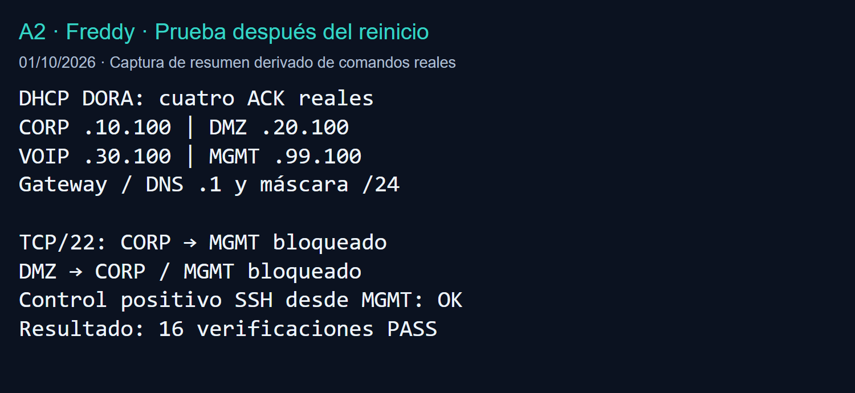
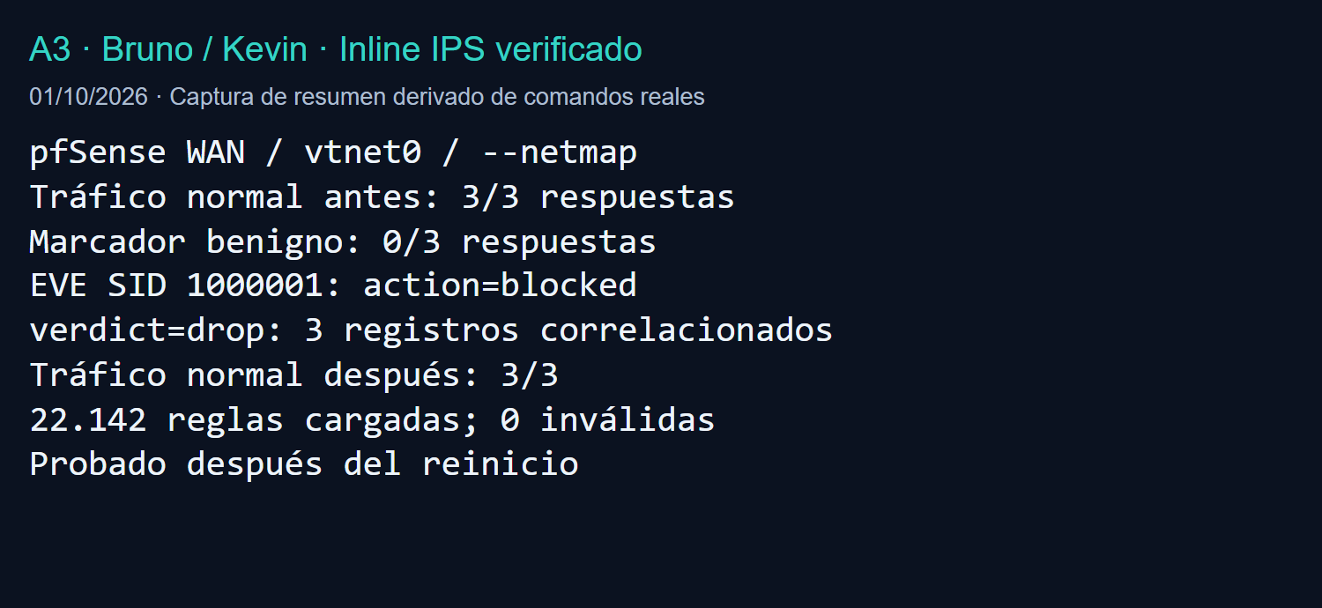
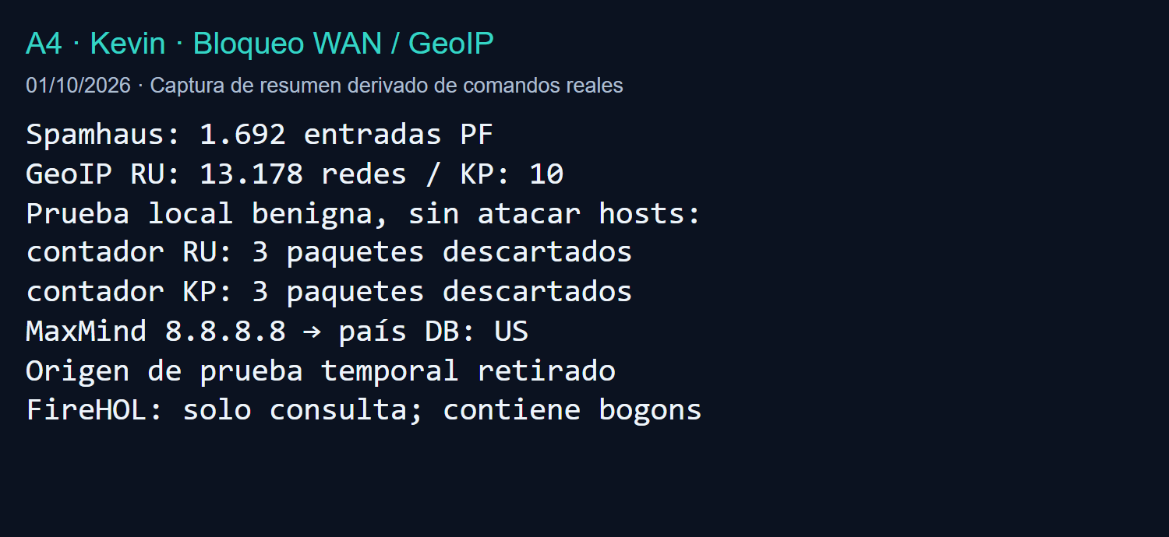
03 / LABORATORIO Y RESULTADOS
De la topología a las pruebas reales
Herramientas: Proxmox VE · AWS EC2 · pfSense CE · WireGuard · Tailscale
Internet
→
AWS Edge
Transporte
→
Ubuntu Edge
WireGuard
→
pfSense CE
IPS WAN
→
VLAN protegidas
10 · 20 · 30 · 99
Recursos reales: Edge100 → pfSense101 → CORP104 / DMZ102 / VOIP103 / MGMT105 · Túnel AWS activo
Administración: tailnet del equipo → MGMT → pfSense / SSH de VMs · Sin acceso a Proxmox
A2 · Freddy · Redes aisladas
A3 · Bruno / Kevin · IPS
A4 · Kevin · GeoIP WAN
Esperado: 4 DHCP ACK; 3 bloqueos
Esperado: DROP y normal permitido
Esperado: bloquear fuentes RU/KP
Obtenido: 16 PASS; SSH MGMT OK
Obtenido: 3/3 DROP + EVE; normal 3/3
Obtenido: RU/KP: 3 DROP por país
Falta validar: HTTPS/HAProxy, SOAR, llamadas/IA y rendimiento final. Las pruebas actuales son funcionales, sin carga.
KRONOS SENTINEL · Evaluación 2 / APT122 · Corte: 01 octubre 2026 · Presentación: 06 octubre
3 / 3
Notes:
PRUEBAS Y ALCANCE: {"tests": [{"name": "A2 · Freddy · Redes aisladas", "expected": "4 DHCP ACK; 3 bloqueos", "obtained": "16 PASS; SSH MGMT OK", "image": "docs/Fase_2_Desarrollo_Proyecto_APT/EA2_Evidencias_2026-10-01/pruebas/ppt-a2.png"}, {"name": "A3 · Bruno / Kevin · IPS", "expected": "DROP y normal permitido", "obtained": "3/3 DROP + EVE; normal 3/3", "image": "docs/Fase_2_Desarrollo_Proyecto_APT/EA2_Evidencias_2026-10-01/pruebas/ppt-a3.png"}, {"name": "A4 · Kevin · GeoIP WAN", "expected": "bloquear fuentes RU/KP", "obtained": "RU/KP: 3 DROP por país", "image": "docs/Fase_2_Desarrollo_Proyecto_APT/EA2_Evidencias_2026-10-01/pruebas/ppt-a4.png"}], "pending": "HTTPS/HAProxy, SOAR, llamadas/IA y rendimiento final. Las pruebas actuales son funcionales, sin carga.", "sources": ["docs/Fase_2_Desarrollo_Proyecto_APT/Informacion_EA2/Plan_Trabajo_Carta_Gantt.md", "docs/Fase_2_Desarrollo_Proyecto_APT/AVANCE_SEMANA7_2026-10-01.md", "docs/Fase_2_Desarrollo_Proyecto_APT/EA2_Evidencias_2026-10-01/configuraciones/capturas-observaciones.json", "Los nombres indican responsabilidad académica, no que cada persona ejecutó presencialmente los comandos. Automatización y verificación realizadas en esta sesión el01/10/2026; sin retrofechar pruebas.", "Porcentajes100 corresponden al alcance base aceptado/documentado; A1 mantiene audit PARTIAL por OID retirados y A3 mantiene advertencia flowbit. Criterios SOAR/IA/rendimiento en slide2 son futuros, no resultados obtenidos."]}

